Slide 1
Наталья Геннадьевна Попова
Ambassador DOAJ for Russia
Директория журналов открытого доступа DOAJ:
текущие практики и новые горизонты
7-я Международная научно-практическая конференция
«Научное издание международного уровня - 2018: редакционная политика, открытый доступ, научные коммуникации»
Москва
апрель 2018

Slide 2
Основные положения
Старое новое о DOAJ: принципы, миссия
Российские журналы в DOAJ: динамика включения/исключения
Основные сложности адаптации российских журналов

Slide 3
CТАРОЕ НОВОЕ О DOAJ

Slide 4
Основная информация о DOAJ:
Каталог журналов открытого доступа, один из крупнейших поисковых сервисов в мире, который индексирует не только заголовки журналов, но и статьи.
Некоммерческая общественная организация
Дата создания 2003
Функционирует при поддержке общественной некоммерческой организации IS4OA, Infrastructure services for Open Access (Великобритания) за счет добровольных членских взносов и спонсорской помощи. Это означает, что вся деятельность свободна от внешнего давления.
Принадлежность к DOAJ фиксируется тремя типами членства – спонсоры, издатели и физические лица. В настоящее время членами DOAJ являются национальные библиотеки, исследовательские университеты, архивы и другие организации практически из всех стран мира.

Slide 5
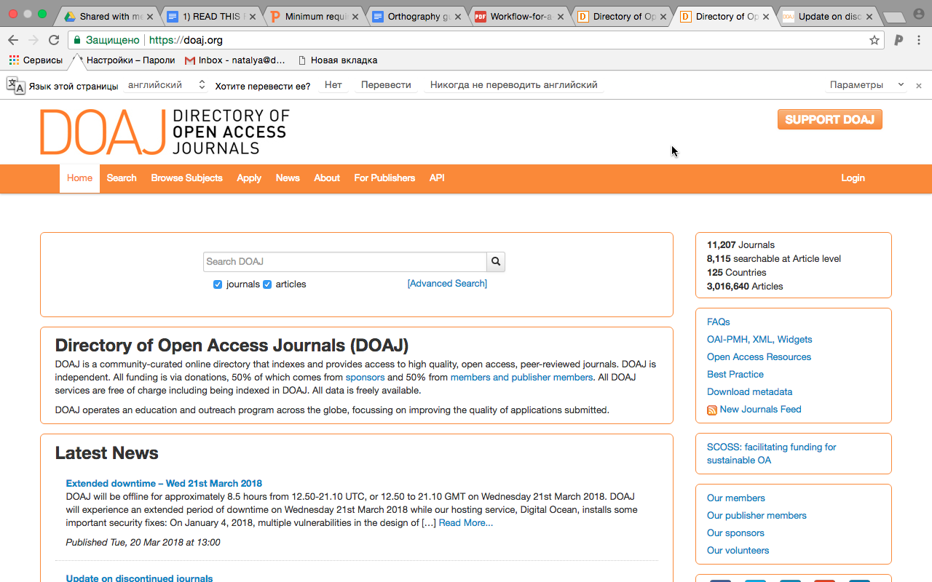

Slide 6
ВАЖНЫЕ ФАКТЫ О DOAJ:
Сегодня включает около 11200 журналов открытого доступа в разных областях науки и техники;
Scopus присваивает журналу гриф OA в том случае, если этот журнал включен в один из двух крупнейших каталогов открытого доступа, DOAJ – один из них;
Журналам наивысшего уровня, согласно строгим критериям, присваивается «печать качества» – DOAJ SEAL.
В мае 2016 года из перечня DOAJ были исключены 300 журналов, качество которых перестало соответствовало требованиям DOAJ
В январе этого года, вместе с коллегами из OASPA, COPE и WAME, DOAJ опубликовала обновленные Принципы прозрачности и лучшие практики издательско-редакционной деятельности.
Обязательные условия для включения журнала в DOAJ: рецензирование контента, не менее 2/3 – оригинальные научные статьи, следование принципам открытого доступа и этике научной деятельности (описанных в Принципах), использование лицензий

Slide 7
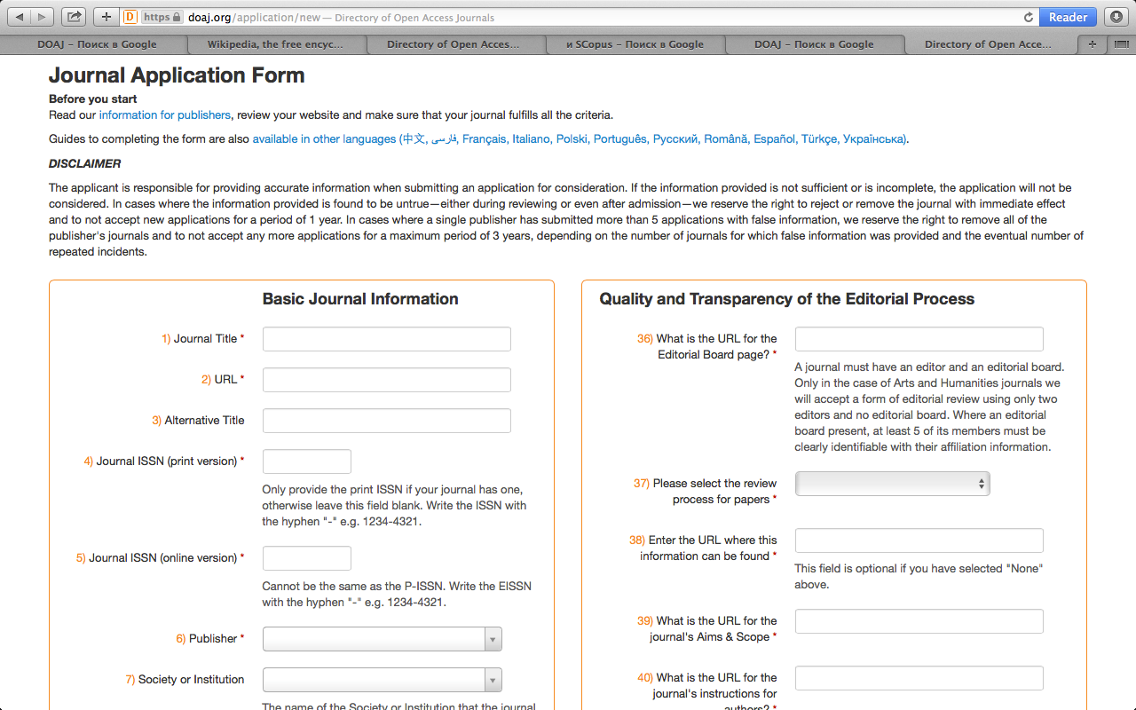
Notes:
Всего 58 вопросов, не требующие написания текста (выбор из предложенных вариантов)

Slide 8
Мифы о DOAJ
Миф | Реальность
«Все журналы в DOAJ – платные» | 8085 из всех индексируемых журналов не взимают АРС и только 2953 работают по финансовой модели АРС
«Все журналы в DOAJ – англоязычные» | Журналы на любом языке могут быть включены в DOAJ
«DOAJ не обращает внимания на качество контента» | 100% журналов в DOAJ – рецензируемые
«Аналогично другим базам, после подачи заявки невозможно внести в нее исправления» | Стратегия «Helping hand» – эксперты DOAJ работают в тесном контакте с заявителями в процессе обработки заявки

Slide 9
РОССИЙСКИЕ ЖУРНАЛЫ В DOAJ
ДИНАМИКА И ПРОБЛЕМЫ АДАПТАЦИИ

Slide 10
DOAJ в России: Status Quо
 | Сентябрь 2016 | Апрель 2018
Общее количество российских журналов, включенных в DOAJ | 154 | 230
Количество заявок в месяц от российских журналов | 8–10 | 8–10
Количество отклоненных заявок (без учета повторных) | 248
Notes:
Россия после Польши (у которой 509 журналов сегодня в DOAJ) – cамая многочисленная выборка

Slide 11
Основные проблемы
– Отсутствие раздела Политика открытого доступа на сайте журнала
– Отсутствие четко сформулированного Open Access Statement (не достаточно просто сообщить, что журнал поддерживает идеи открытого доступа)
– Нет сообщения, кому принадлежат авторские права на научное произведение
– Журнал не использует лицензий, определяющих набор условий в отношении использования контента журнала – копирования, распространения, публичного распространения и др.
– Журнал взимает плату с авторов, но эта информация не представлена четко (не понятна сумма, условия и проч.) на сайте журнала

Slide 12
Проблема номер один: ЛИЦЕНЗИИ И КОПИРАЙТ
– Некоторые редакторы отказываются использовать общепризнанные лицензии Creative Commons на основании того, что они (по их мнению) не соответствуют российскому законодательству. Но! Использование открытых стало возможным благодаря ст. 1286.1 ГК РФ
– Информация о том, кому принадлежат права на текст должна быть сформулирована доступным языком, а не с помощью выдержек из юридических документов

Slide 13
Пример:
Copyright Notice
Authors who publish with this journal agree to the following terms:
Authors retain copyright and grant the journal right of first publication with the work simultaneously licensed under a Creative Commons Attribution License that allows others to share the work with an acknowledgement of the work's authorship and initial publication in this journal.
Authors are able to enter into separate, additional contractual arrangements for the non-exclusive distribution of the journal's published version of the work (e.g., post it to an institutional repository or publish it in a book), with an acknowledgement of its initial publication in this journal.
Authors are permitted and encouraged to post their work online (e.g., in institutional repositories or on their website) prior to and during the submission process, as it can lead to productive exchanges, as well as earlier and greater citation of published work (See The Effect of Open Access).

Slide 14
natalya@doaj.org – Попова Наталья Геннадьевна
WELCOME TO

